Slide 1




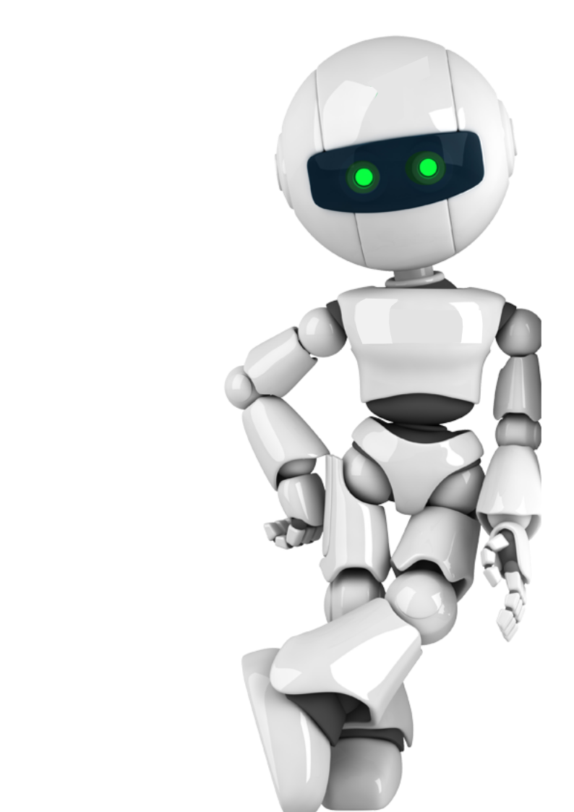


Платформа
NINTH&FOUR
Комфортное и интересное место для решения задач
‹#›

Slide 2


АКТУАЛЬНОСТЬ ПРОЕКТА
Сфера образования - важнейшая часть в жизни любого человека, она является первым этапом в формировании знаний и ценностей у ребенка.
Наш проект - удобная платформа, которая предоставляет доступ к образовательным ресурсам, помогает в обучении и структурирует знания, посредством следующих технологий и систем:
нейротехнологии и искусственный интеллект;
функция персонального помощника;
удобная связь с учителями.

Slide 3


ПРОБЛЕМА
Мы хотели бы выделить несколько проблем, с которыми чаще всего сталкивается наша целевая аудитория:
Основная проблема учителей, как и образования в целом - проседание знаний у ученика и понимание предмета - объем знаний у учеников.
Основная проблема родителей - ребенок, часто приходит домой после школы в подавленном состоянии;
Основные проблемы учеников - нет понимания зачем учиться; недостаточно знаний по сложным предметам, из-за чего, пропадает интерес и мотивация, нечестное оценивание домашних заданий, занижение способностей.
‹#›

Slide 4


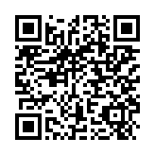
РЕШЕНИЕ
Мы предлагаем решать эти проблемы с помощью нейронных сетей и системы искусственного интеллекта.
Ученик самостоятельно выполняет задания на сайте, а за помощью обращается к персональному помощнику, который будет курировать ученика на протяжении всего курса.
QR-код нашего макета
‹#›

Slide 5


ЦЕЛЕВАЯ АУДИТОРИЯ
Нашей целевой аудиторией являются:
Ученики средних и старших классов образовательных организаций/ученики на домашнем обучении;
Учителя, преподаватели;
Родители учеников;
Образовательные организации (государственные школы, частные школы).
‹#›

Slide 6

ЦЕННОСТЬ, ЦЕННОСТНОЕ ПРЕДЛОЖЕНИЕ
Мы, команда NINTH&FOUR помогаем клиентам:
- учителям в ситуации организации школьного образования решать проблему отсутствия интереса в обучении у учеников с помощью технологии персонального помощника и нейросети и получать ценность в предоставлении знаний ученикам;
- ученикам в ситуации обучения решать проблему непонимания предметов и несправедливого оценивания с помощью технологии персонального помощника и нейросети и получать ценность в образовании и усвоении знаний;
- родителям в ситуации обучения их детей решать проблему плохого настроения у ребенка и отсутствия желания ходить в школу с помощью технологии персонального помощника и нейросети и получать ценность в виде хорошей успеваемости и мотивации.
‹#›

Slide 7
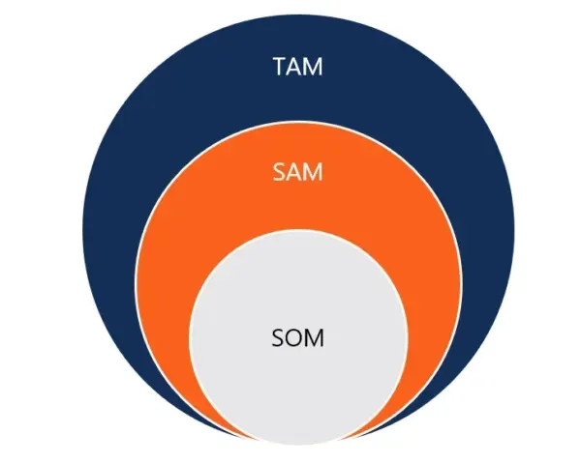
РЫНОК
Объем рынка образовательных услуг:
TAM - 490 млн руб.(общий объем целевого рынка)
SAM - 147 млн руб.(доступный объем целевого рынка)
SOM - 1.47 млн руб.(реально достижимый объем рынка)
Мы работаем на рынке B2G, B2B (рынок образовательных услуг, EduNet)
Рост рынка образовательных услуг по итогам 2022 года составляет 115 – 120%
Уровень конкуренции очень высок и продолжает сохранять такую тенденцию
‹#›

Slide 8

КОНКУРЕНТЫ
Основными нашими конкурентами являются сайты и платформы, предоставляющие инструменты для обучения и облегчения изучения тех или иных сфер, такие как:
SkysSmart;
Сферум;
Учи.ру;
Решу ОГЭ/ЕГЭ;
Foxford;
Bitrix24
Нашим преимуществом является использование нейросети и функции персонального помощника, призванного индивидуально помогать каждому ученику в решении сложных задач, а также проявлять самостоятельность в обучении.
‹#›

Slide 9
БИЗНЕС-МОДЕЛЬ
Мы будем создавать платформу, которая нацелена на удобное и комфортное образование в рамках единой образовательной программы.
Нашими наиболее важными клиентами будут являться образовательные организации, так как мы будем предоставлять платформу для внедрения ее в учебный процесс.
Отношения с клиентами- автоматизированное обслуживание и персональная поддержка.
Предлагаемые преимущества: использование нейротехнологий, функции персонального помощника и использование искусственного интеллекта.
Основными видами ресурсов будут являться интеллектуальные ресурсы.
Мы будем использовать прямые каналы сбыта, такие как: информационный сайт, рассылки для школ и реклама.
Самыми основными затратами будут являться: закупка серверов, найм команды программистов и маркетологов.
Поток выручки будет являться регулярный доход от периодических платежей.
‹#›

Slide 10

ТЕКУЩИЕ РЕЗУЛЬТАТЫ
- провели исследование (проблемное интервью), проверили ряд гипотез;
- разработали концепт продукта/услуги;
- сделали макет - модель нашего продукта, которая отражает функции и работу платформы;
- в разработке - первоначальная версия.
Мы проанализировали проблемы, с которыми сталкиваются наши клиенты и разрабатываем технологию, которая сможет удовлетворить интересы учеников, учителей и родителей.

Slide 11
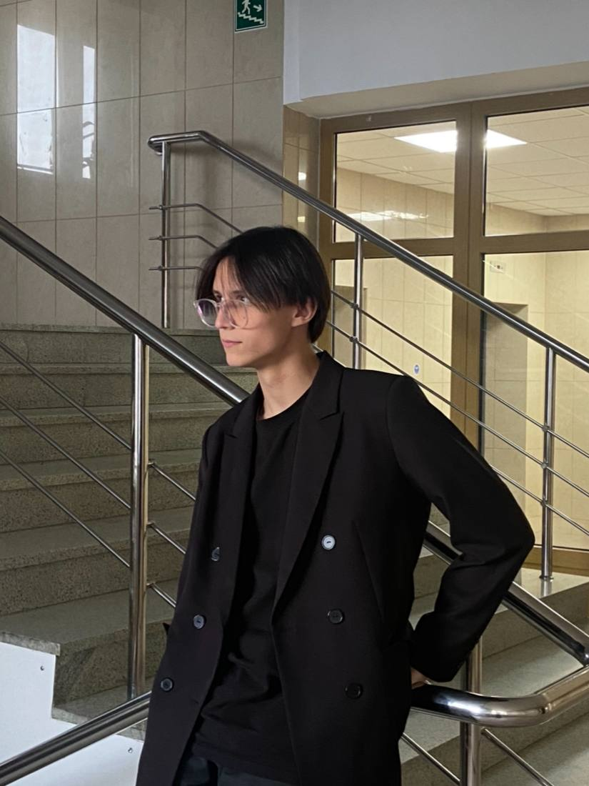
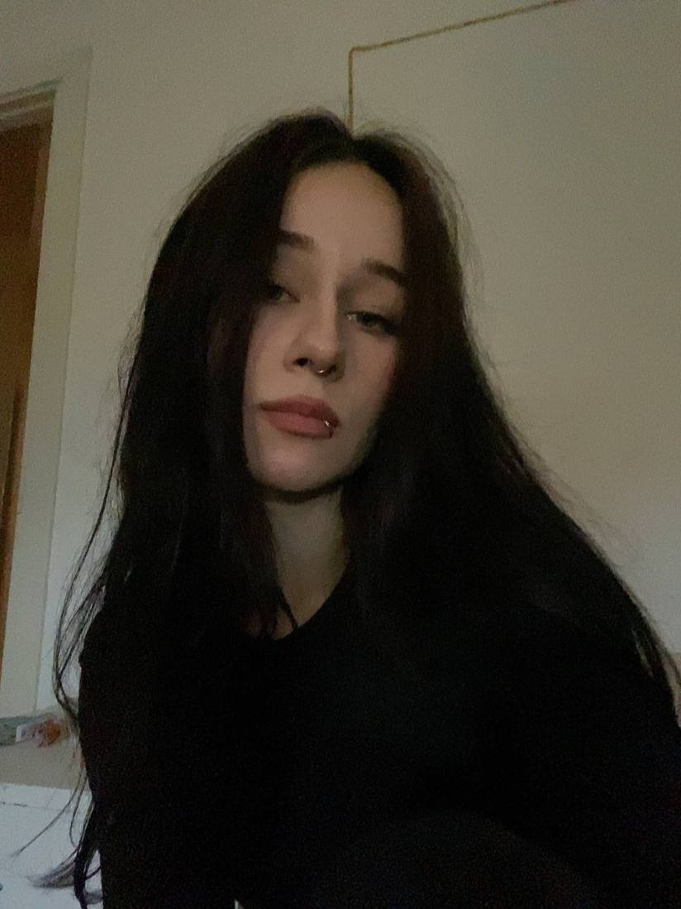
КОМАНДА СТАРТАПА
РОЛЬ | ФАМИЛИЯ ИМЯ | ФОТО
ЛИДЕР (CEO) | Нургалиев Дамир Артурович
ТЕХНОЛОГ, РАЗРАБОТЧИК (CTO) | Нургалиев Дамир Артурович
ДИЗАЙНЕР (СDE) | Михайлова Полина Витальевна
‹#›

Slide 12

ПЛАНЫ РАЗВИТИЯ
Планы развития, основные укрупненные задачи
Найти программиста, который будет отвечать за написание платформы в черновом варианте
Протестировать платформу
Создать работающую платформу
Опубликовать конечный результат, начать развитие и рекламу.
ЧТО ДЕЛАЕМ | СРОК | ОТВЕТСТВЕННЫЙ
Создаем макет -тех.задание для программиста | 2 недели | Михайлова Полина Витальевна
Вводим в понимание концепции продукта программиста -приглашаем его в проект | 1 неделя | Нургалиев Дамир Артурович
Тестируем платформу на ошибки и недочеты | 1 месяц | Учителя и ученики, желающие попробовать новую платформу
Раскручиваем платформу и связываемся с образовательными организациями | 1 год | Михайлова Полина Витальевна
‹#›

Slide 13

КОНТАКТЫ ЛИДЕРА
- ФИО: Нургалиев Дамир Артурович
- телефон: +79124140500
- почта: damirnurgaliev@yandex.ru
- телеграм: https://t.me/TavernTown
‹#›

